Slide 1
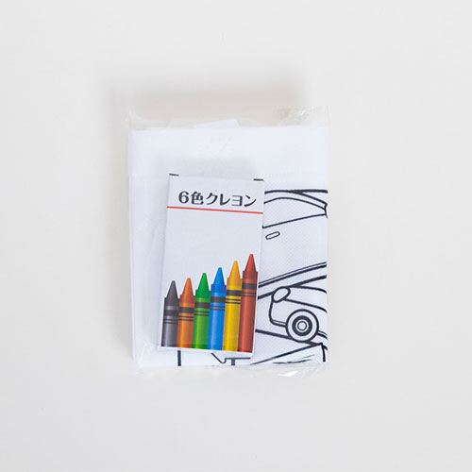
【提案書】
ぬりエコバックA
特徴
エコトートバッグに描かれた自動車と動物のイラストに、付属の6色クレヨンを使って自由に塗り絵を楽しめます。モデルルームやショールームでお子様用の遊び道具としても重宝します。
商品写真
納期
納期スペース
仕様
素 材：不織布・パラフィン
サイズ：150×120×30mm（包装形態：ポリ袋入り,150×120×30mm）
備 考 : 2色アソート(どうぶつ・くるま)
お見積
お見積りスペース

